Slide 1
«Одежда. Использование разно-фактурного материала при изготовлении эскизов народной и современной одежды».

Slide 2
МОУ СОШ №157
Калининского района города Уфы
Руководитель:
Ермолаева Е.М.

Slide 3
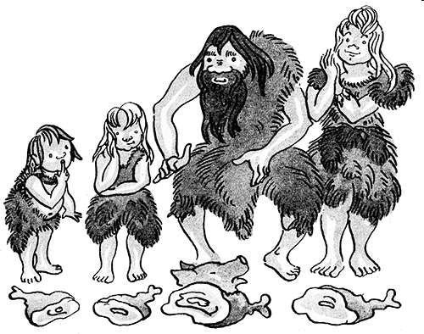

Slide 4
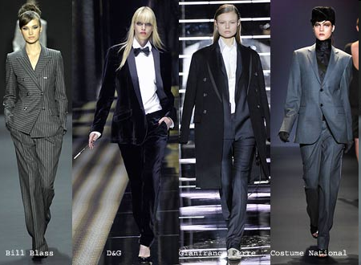

Slide 5



Slide 6
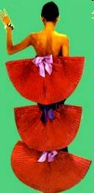

Slide 7
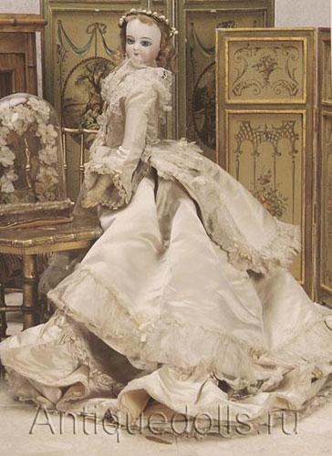
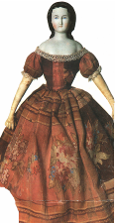
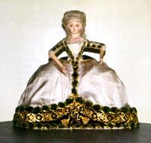
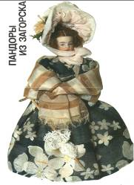
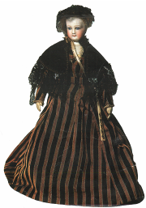

Slide 8
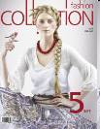

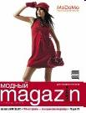
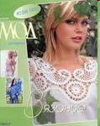
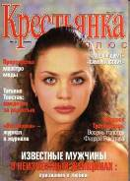

Slide 9
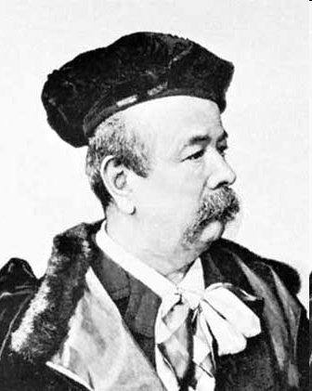
Англичанин Шарль Фредерик Ворт
создал четкую систему модных фирм-
знаменитую от кутюр- "высокая мода".

Slide 10
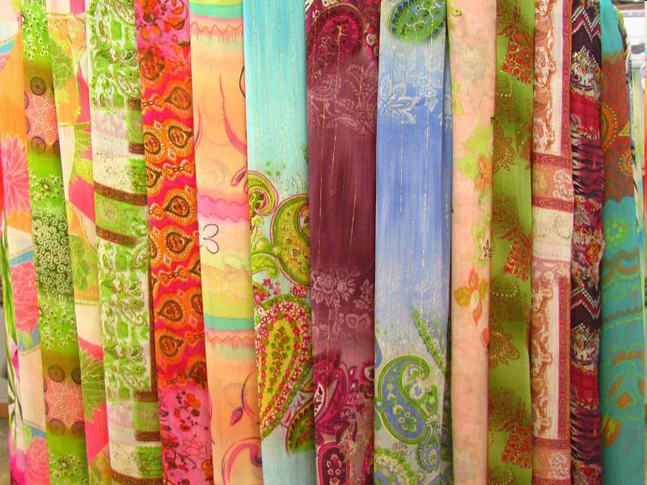

Slide 11
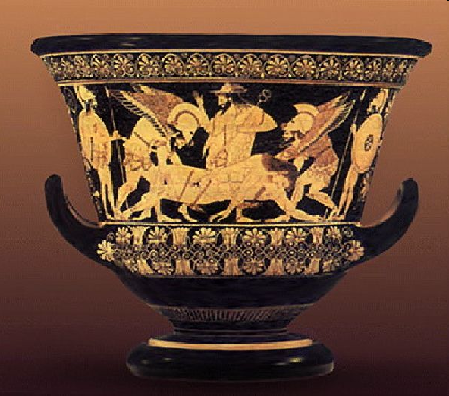
Древнегреческая живопись

Slide 12
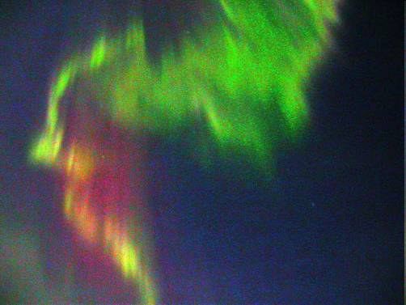
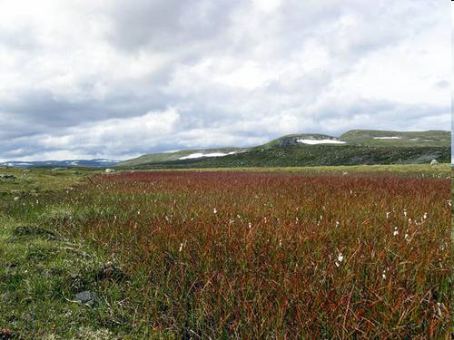

Slide 13
Свойства цвета
Цветовой тон
Насыщенность
Светлота

Slide 14






Цветовой тон
Песочный
Морской волны
Изумрудный
Шоколадный
Коралловый
Малиновый

Slide 15

Насыщенность цвета

Slide 16
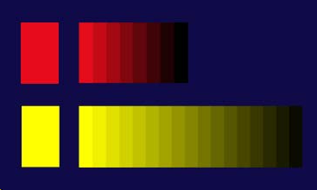
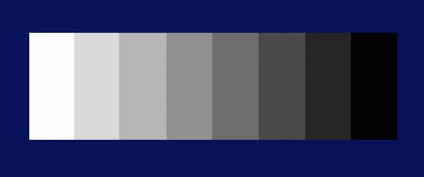
Светлота

Slide 17
